Slide 1
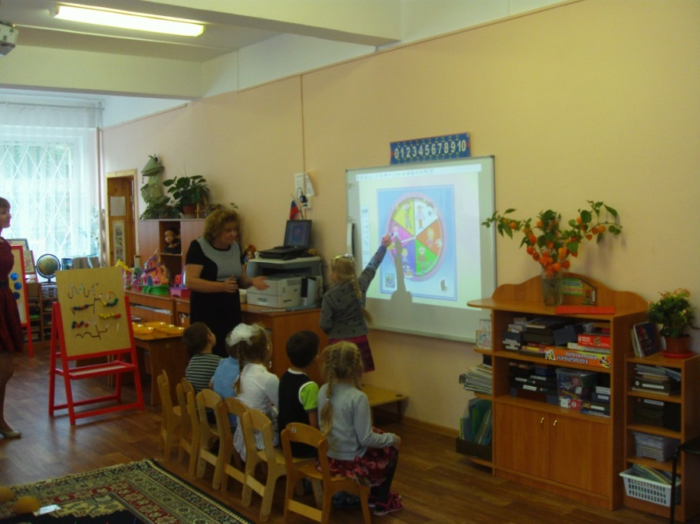
Государственное бюджетное дошкольное образовательное учреждение детский сад №51 компенсирующего вида Калининского района
Санкт-Петербурга
Использование информационных образовательных технологий и технологий деятельностного типа в профессиональной деятельности педагогов дошкольных образовательных организаций
Заведующий
Сидина Татьяна
Александровна
Санкт-Петербург,
2019г.

Slide 2
ФГОС ДО
Индивидуализация
образования
Позитивная социализация
Обеспечение равных возможностей полноценного развития каждого ребенка

Slide 3
Элементы позитивной социализации
Эмоциональное благополучие ребенка
Положительное отношение к окружающим людям
Коммуникативная компетентность дошкольника
Развитие социальных навыков детей
Обогащение предметно-пространственной среды

Slide 4
Индивидуализация образования
Поддержка ребенка, построение его образовательной траектории или профессиональная коррекция особенностей его развития

Slide 5
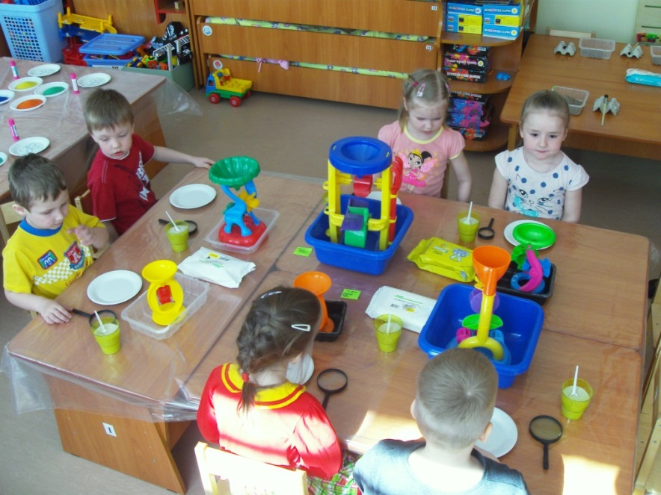
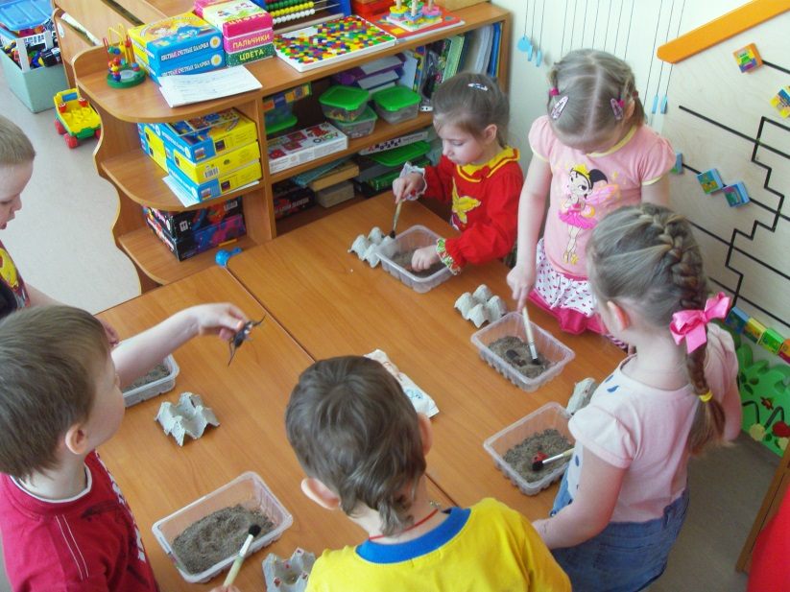
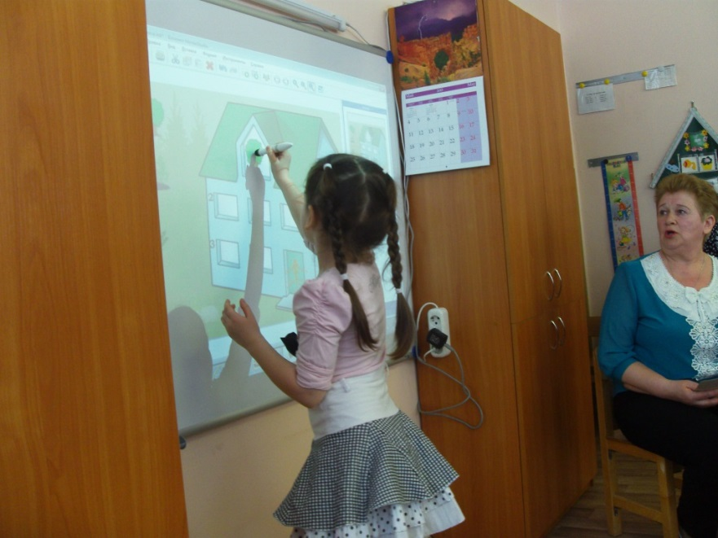
Предметная среда как средство индивидуализации

Slide 7
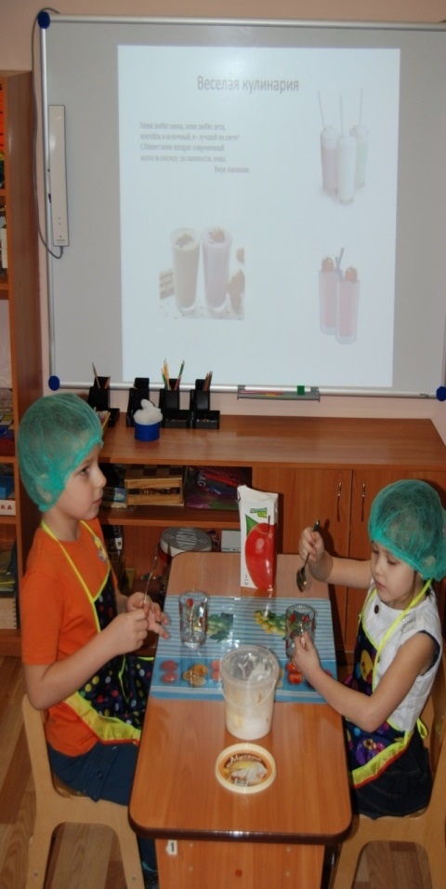
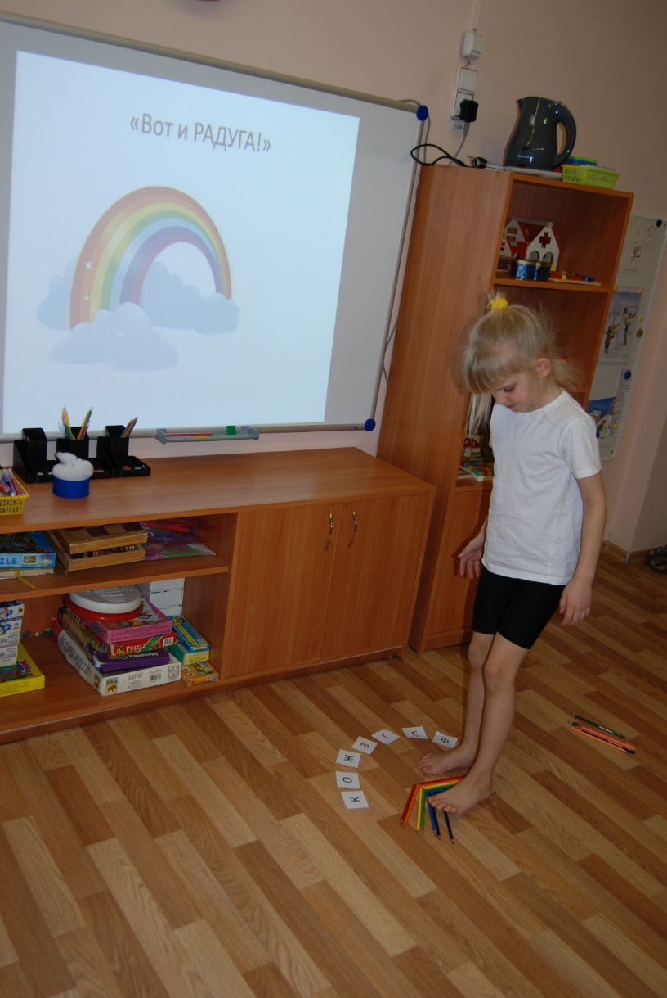
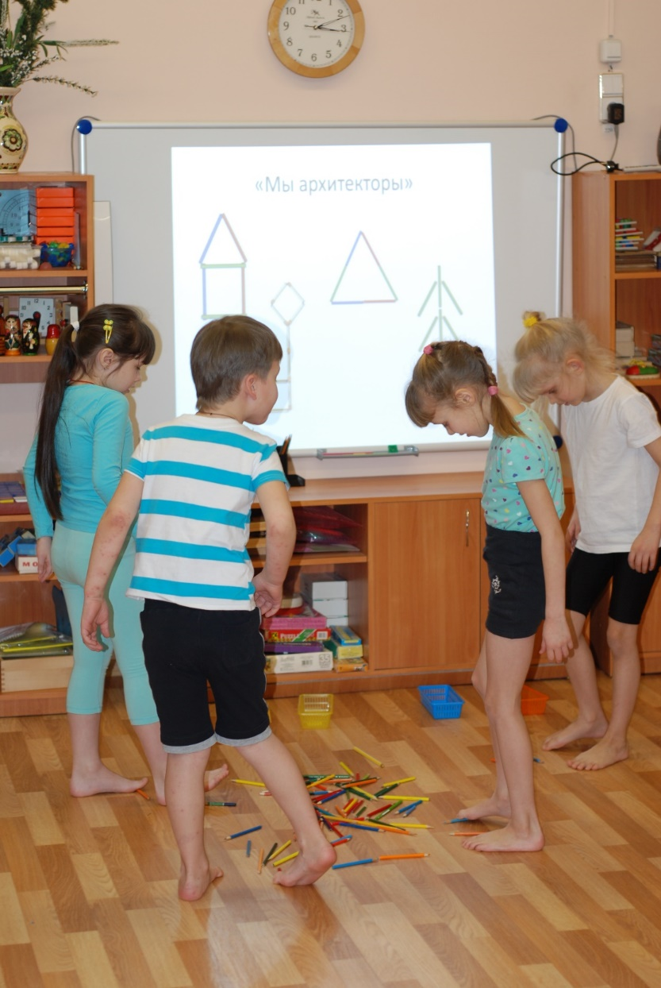
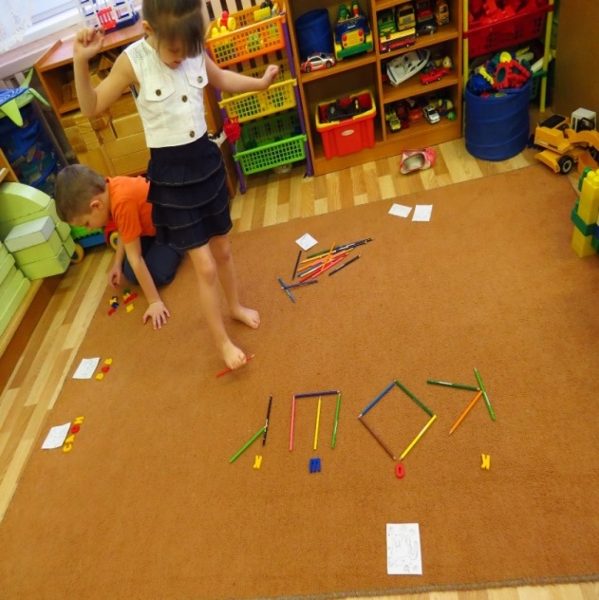
Самостоятельность, саморазвитие, самоконтроль…

Slide 8
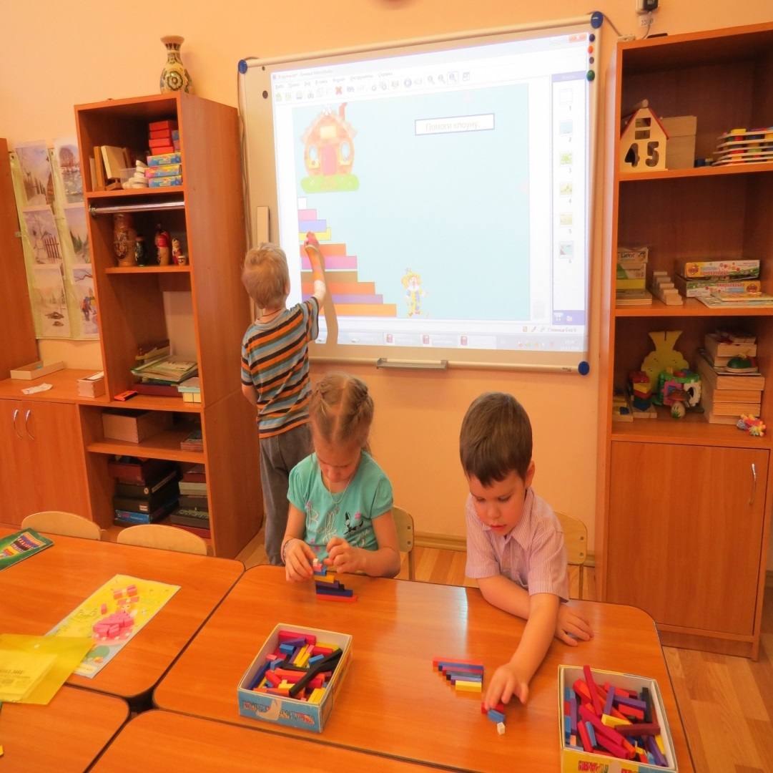
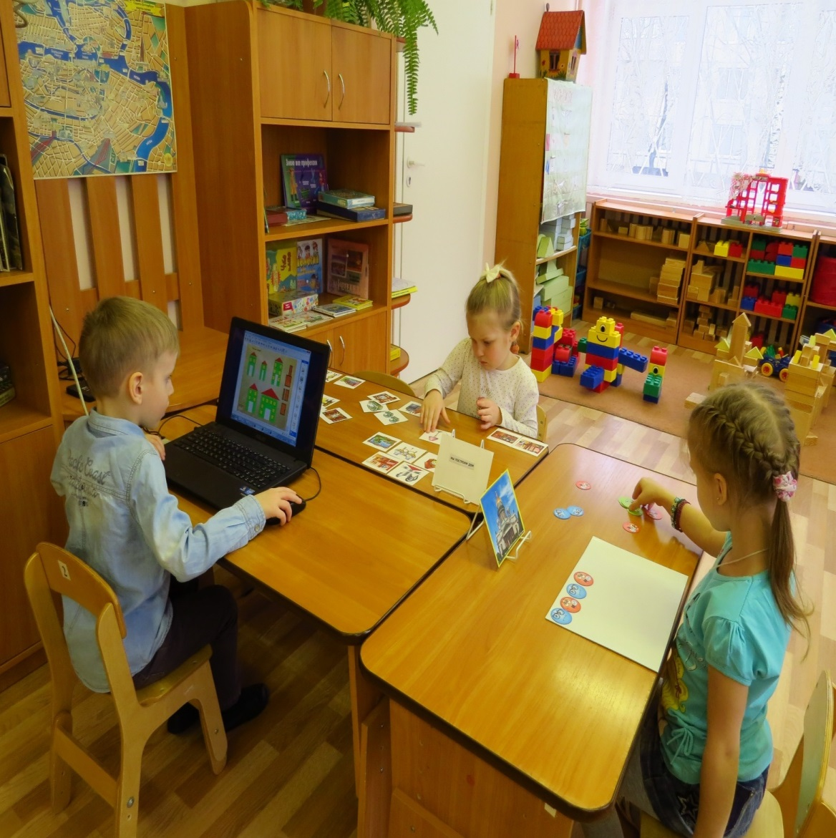
Индивидуализация образовательного процесса

Slide 9
Сочетание ИКТ и современных образовательных технологий
деятельностного типа
Индивидуализация
образования
Оптимизация работы с группой детей

Slide 10
Диагностика
(психолого-педагогическая, логопедическая)
Воспитательно-образовательный процесс
Предметно-развивающая среда
ИКТ
Взаимодействие с родителями
Индивидуальный образовательный маршрут
Реализация адаптированной программы

Slide 11
Государственное бюджетное дошкольное образовательное учреждение детский сад № 51 компенсирующего вида Калининского района
Санкт-Петербурга
Экспериментальная площадка
Пилотная площадка по введению ФГОС ДО
Ресурсный центр ЧОУ ДПО «Образовательные технологии»

Slide 12
Компьютеры
Проекторы мультимедиа,
магнитно-маркерные доски
Ноутбуки, планшеты
Принтеры
Ксероксы сканер
Информационная среда ДОУ
Интерактивное устройство
и
интерактивный стол Mimio
Фоторамки
SMART оборудование
интерактивные доска и стол
Телевизоры
DVD

Slide 13
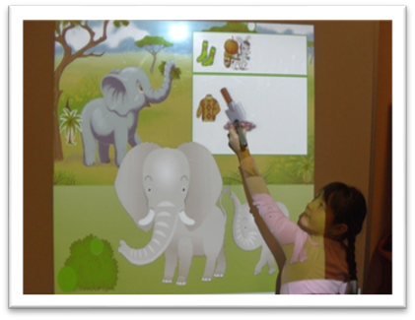
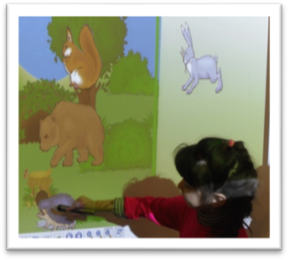
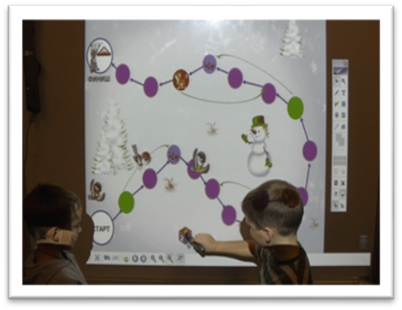
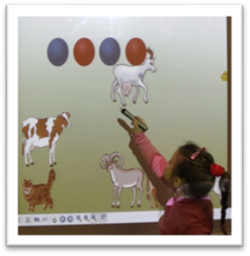
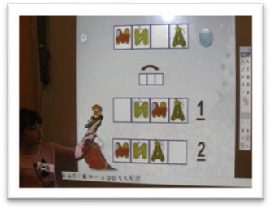
Mimio

Slide 14
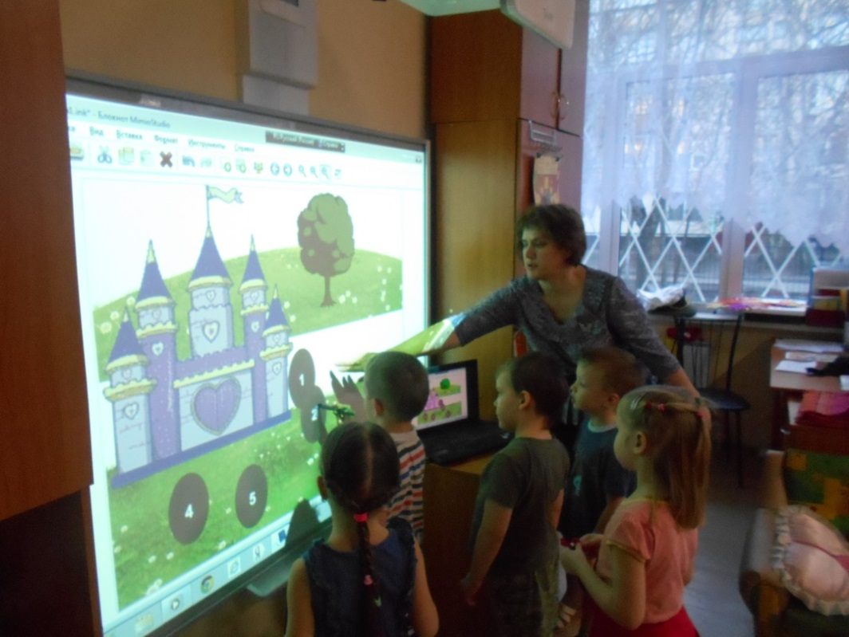
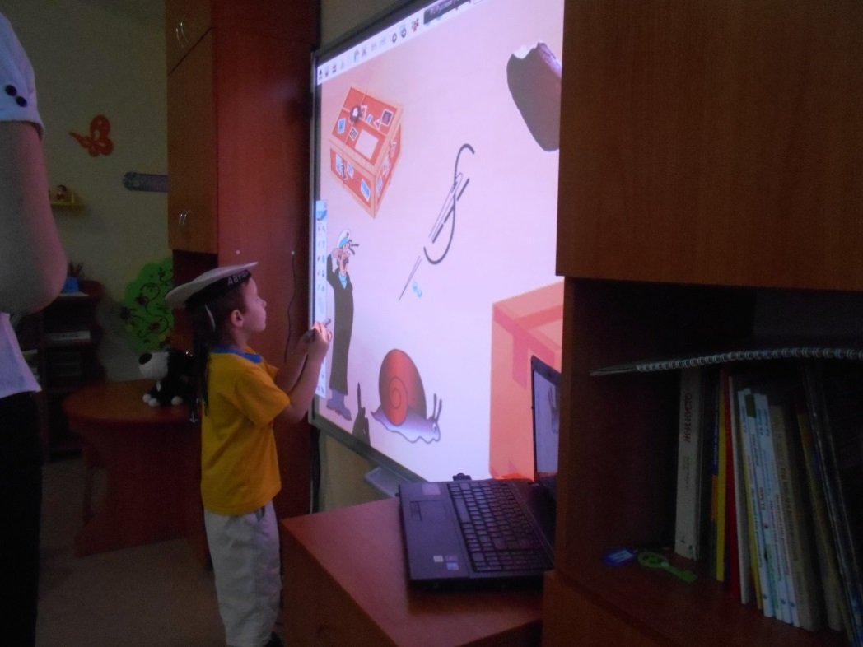
Интерактивная доска SMART

Slide 15
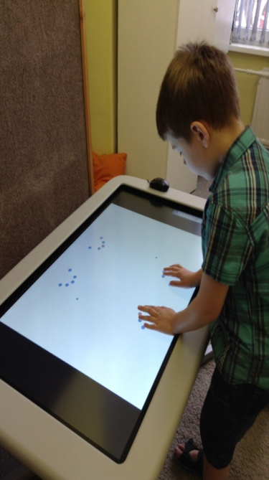
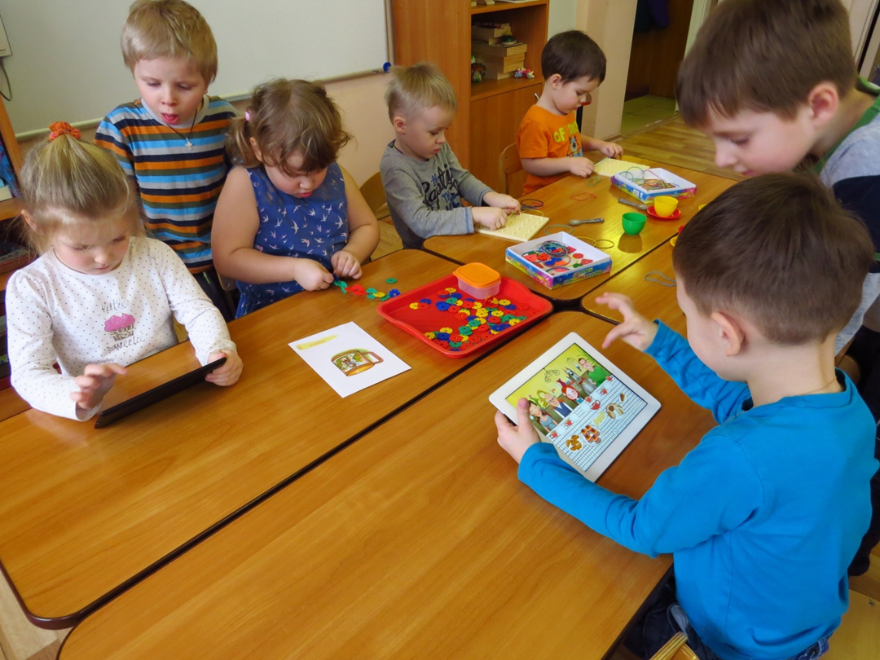
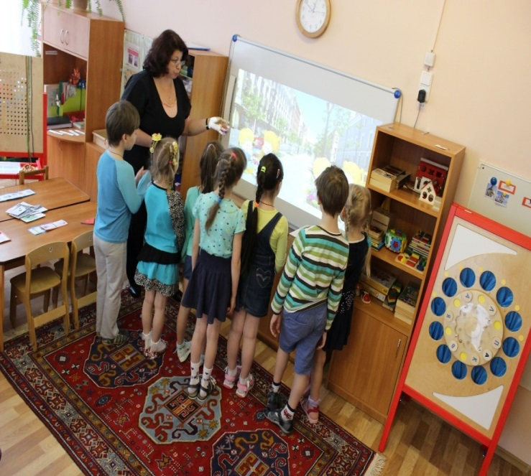

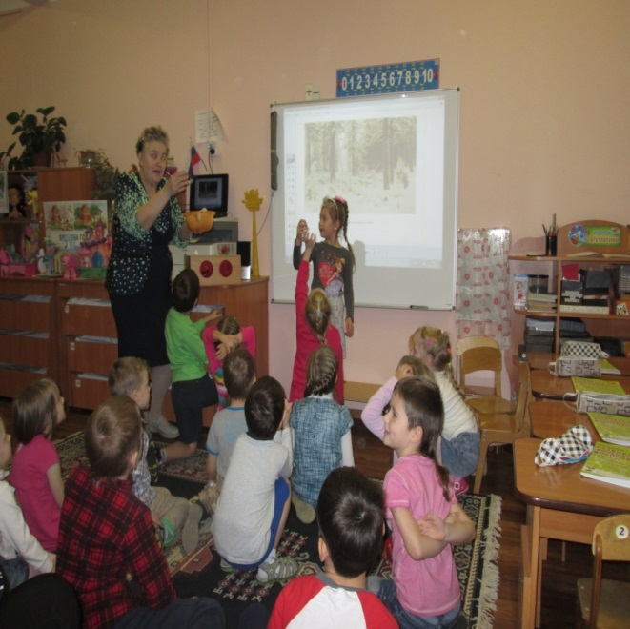
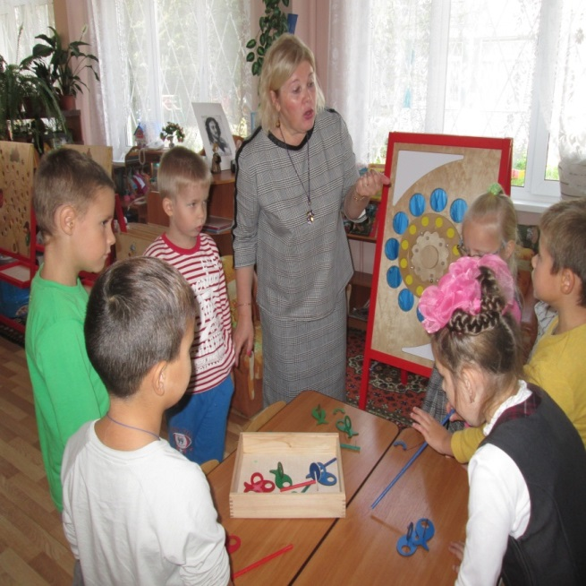
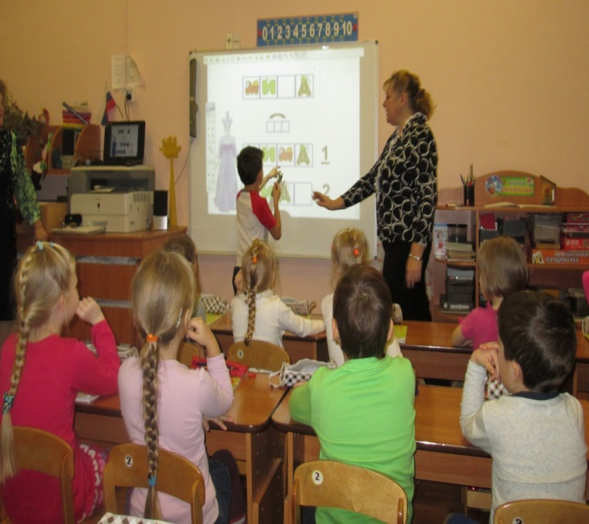

Slide 16
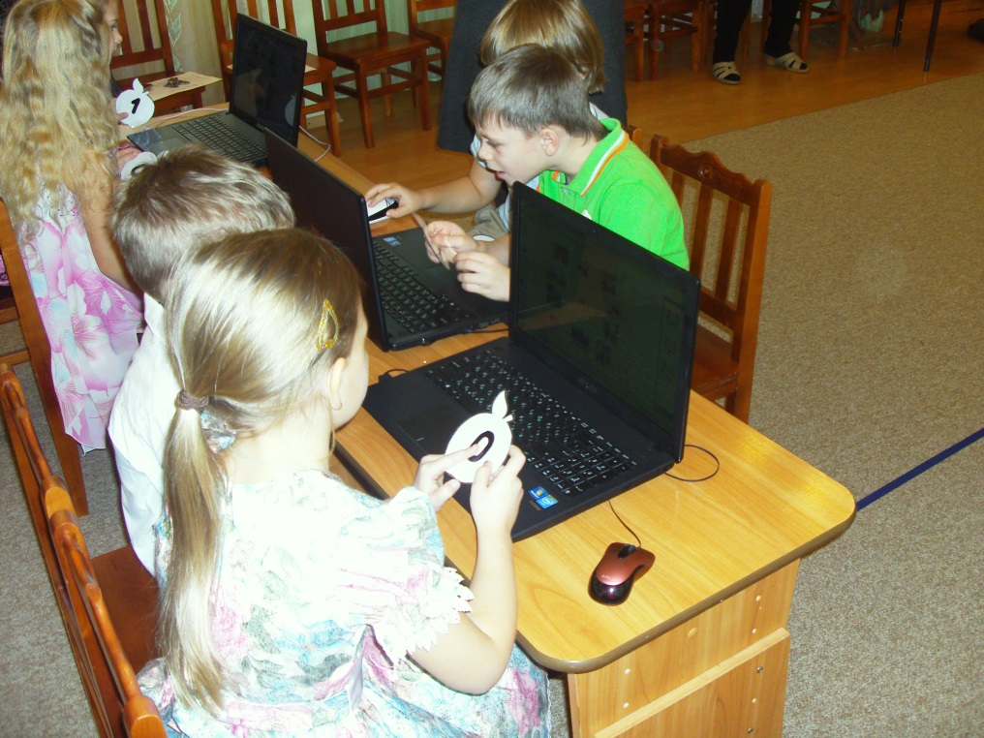
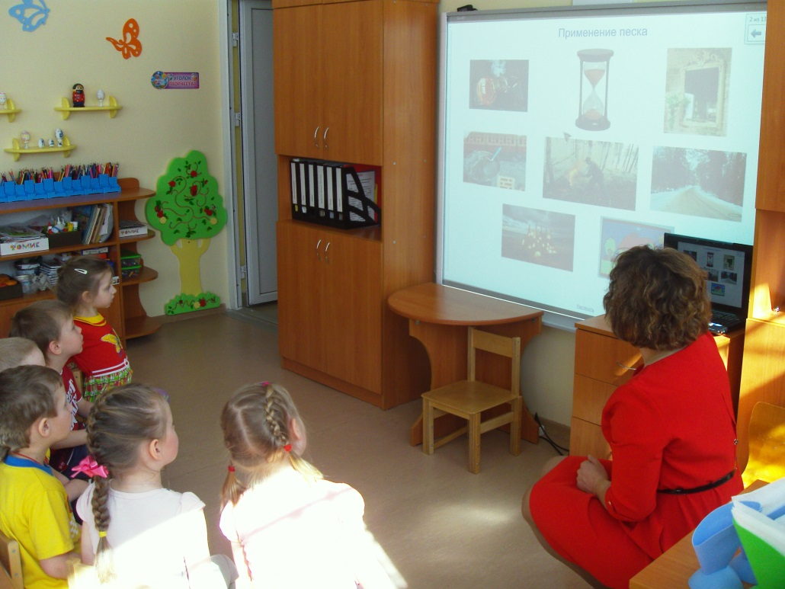
Работа в парах с использованием
ноутбуков
Подгрупповая работа с использованием smart доски

Slide 17
ИКТ и образовательные технологии
Технологии деятельностного типа
ТРИЗ
Робототехника
Мнемотехника
Экспериментирование
Проблемно-поисковая деятельность
Интеллектуальное развитие по А.З.Заку

Slide 18

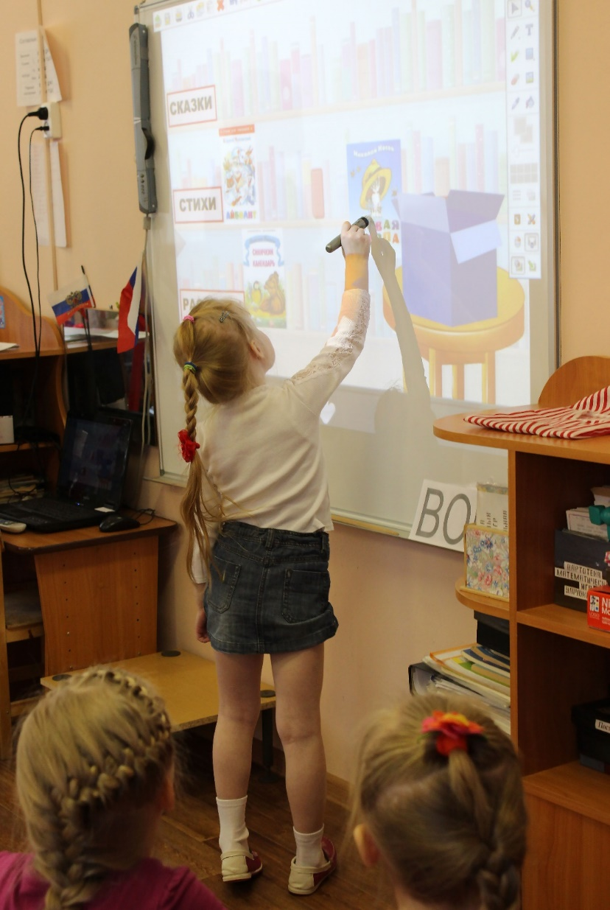
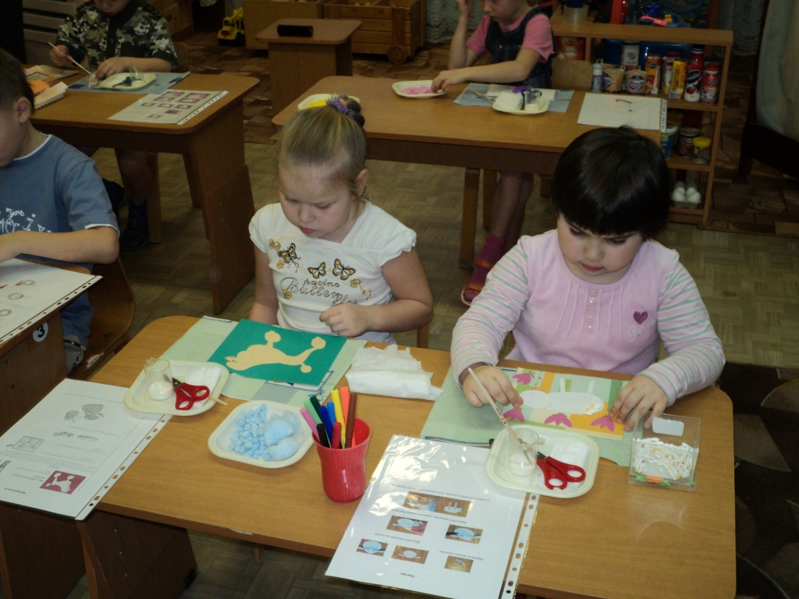

Slide 19
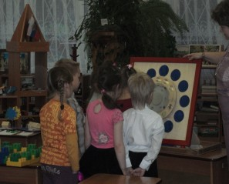
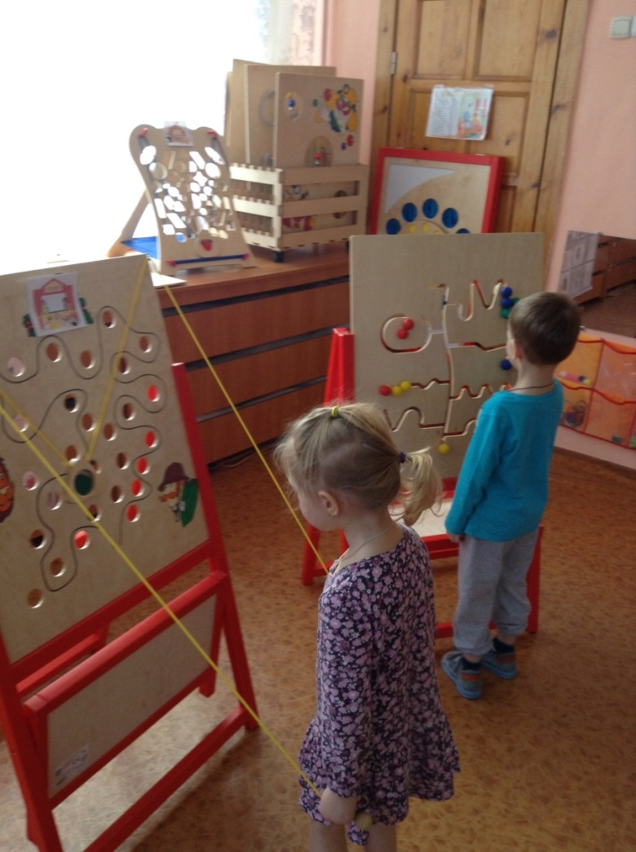
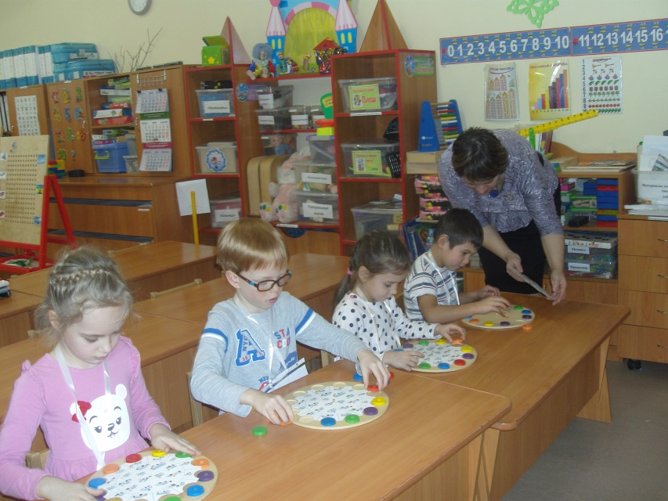
Игровое оборудование деятельностного типа

Slide 20
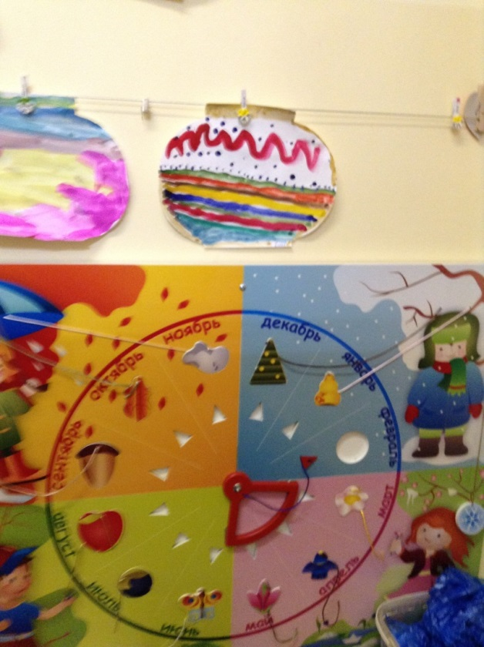
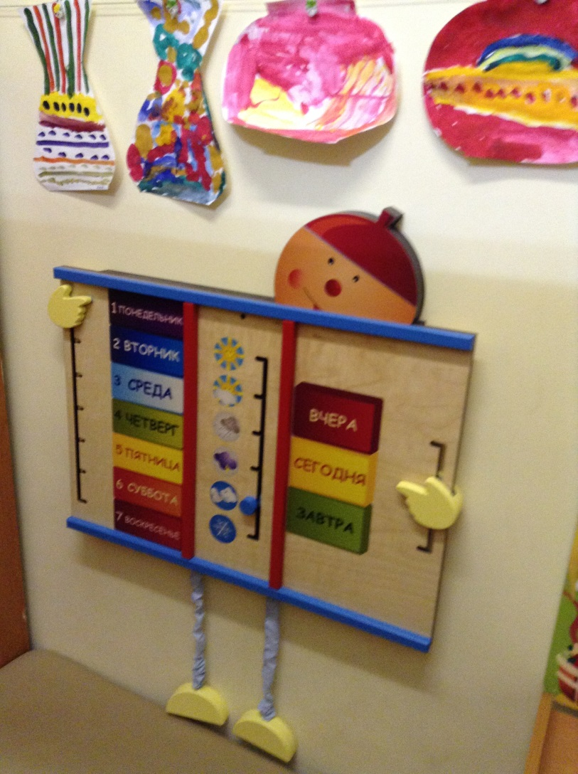
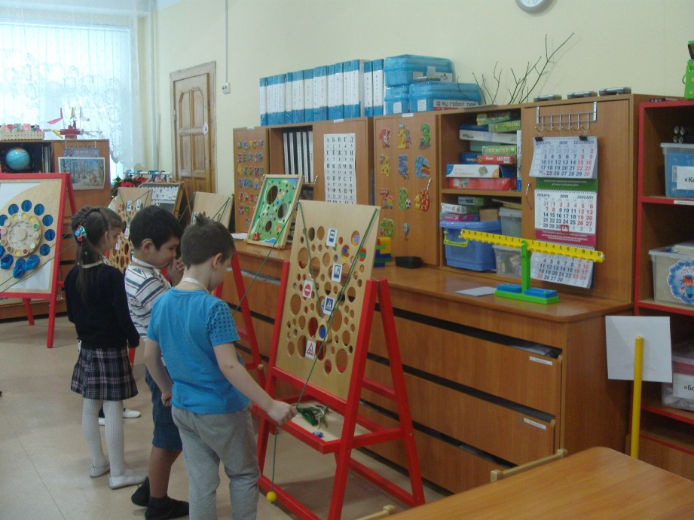
Игровые панели

Slide 21
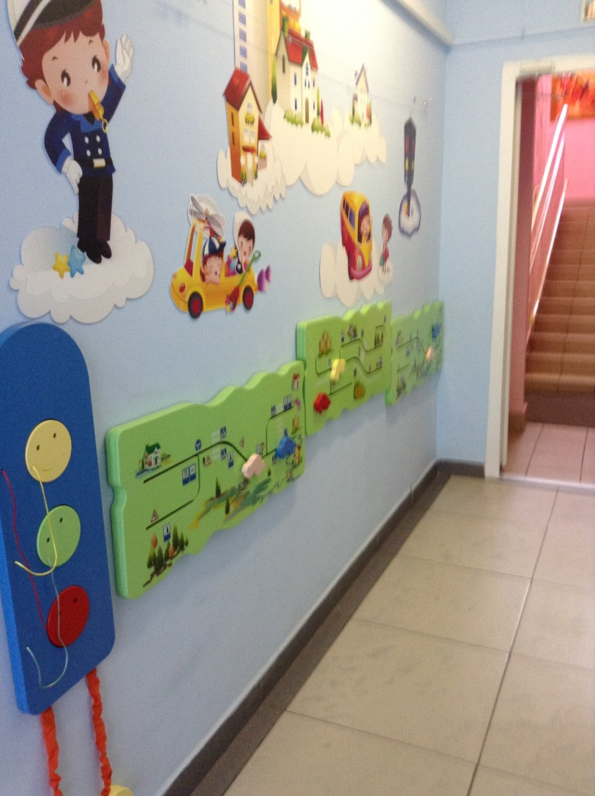
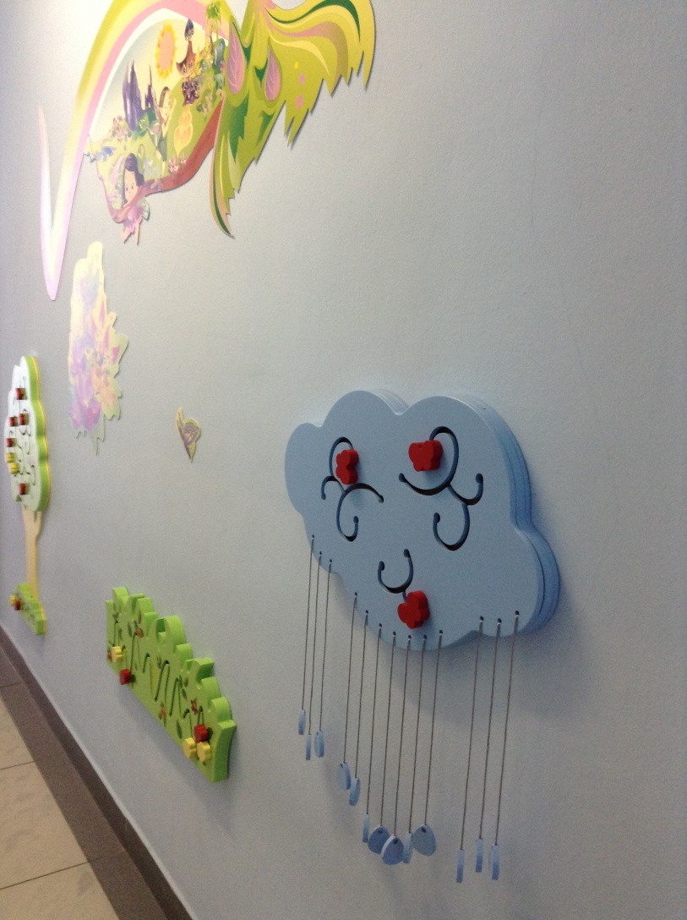

Slide 22
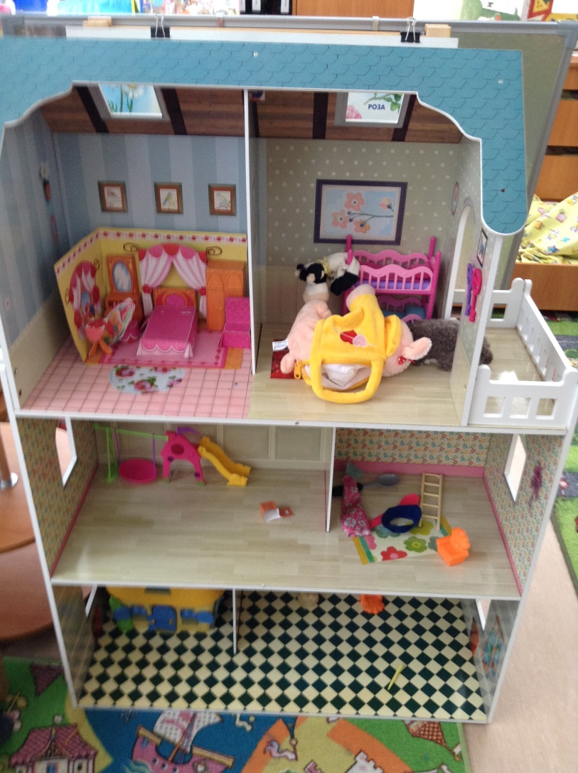
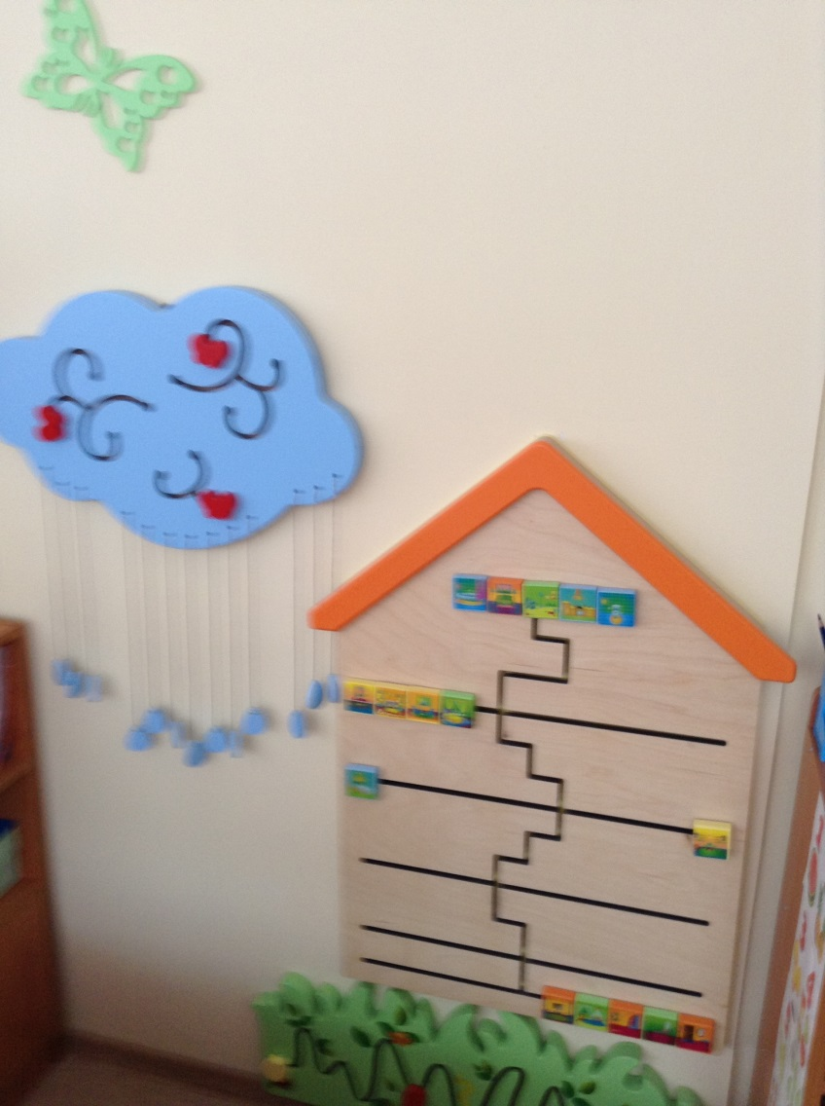
Игрушки, оборудование

Slide 23
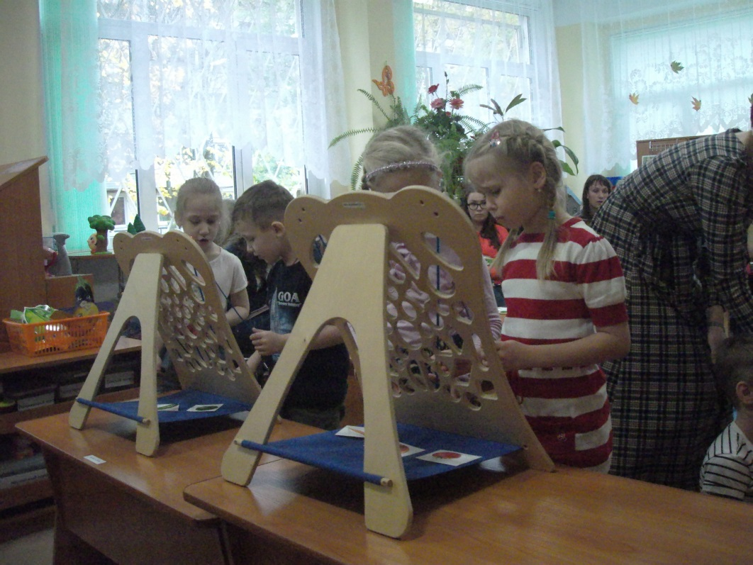
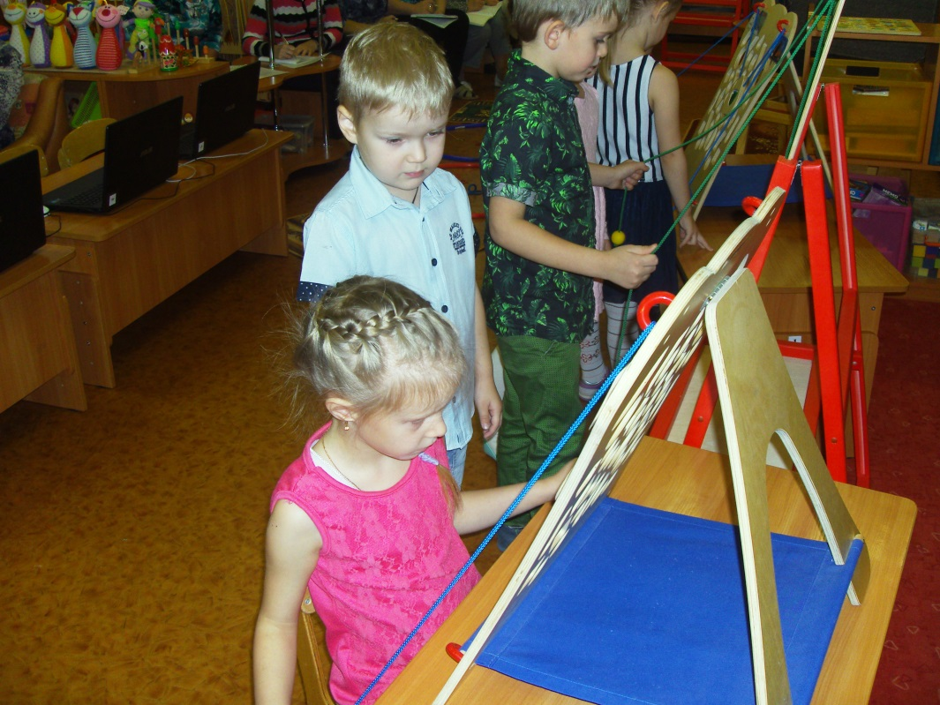
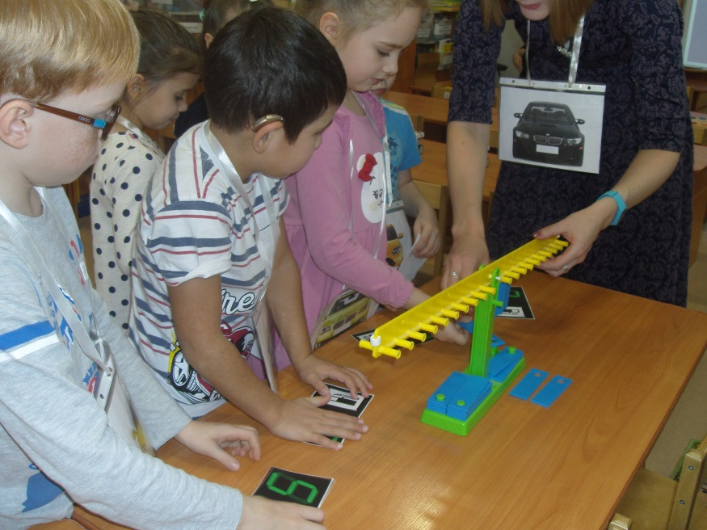

Slide 24
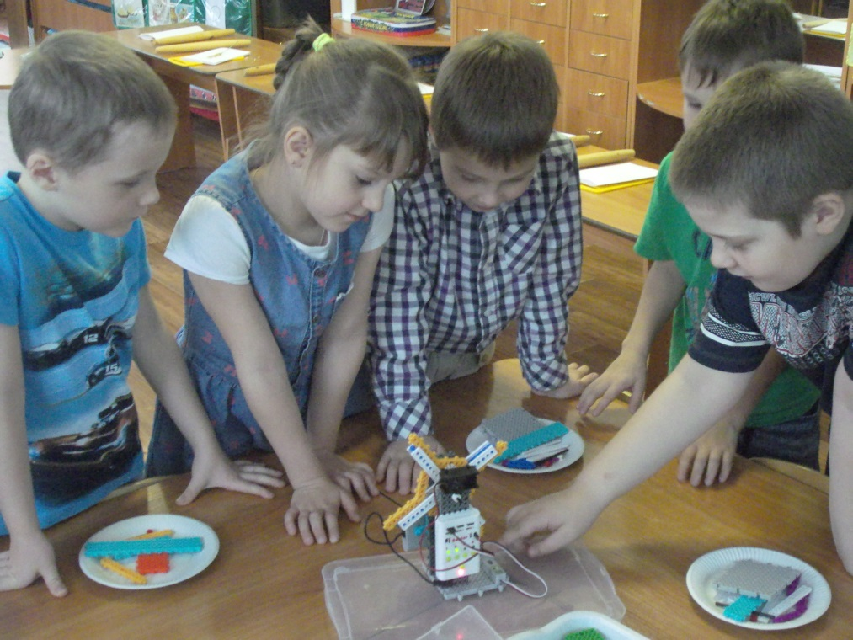
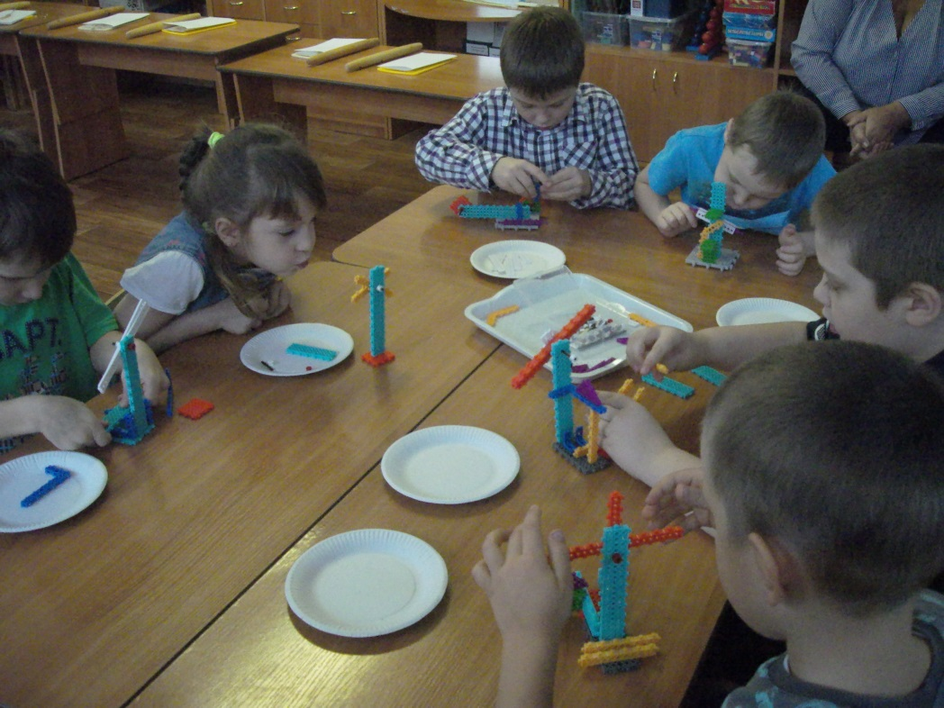
Робототехника
Конструирование
мельницы

Slide 25
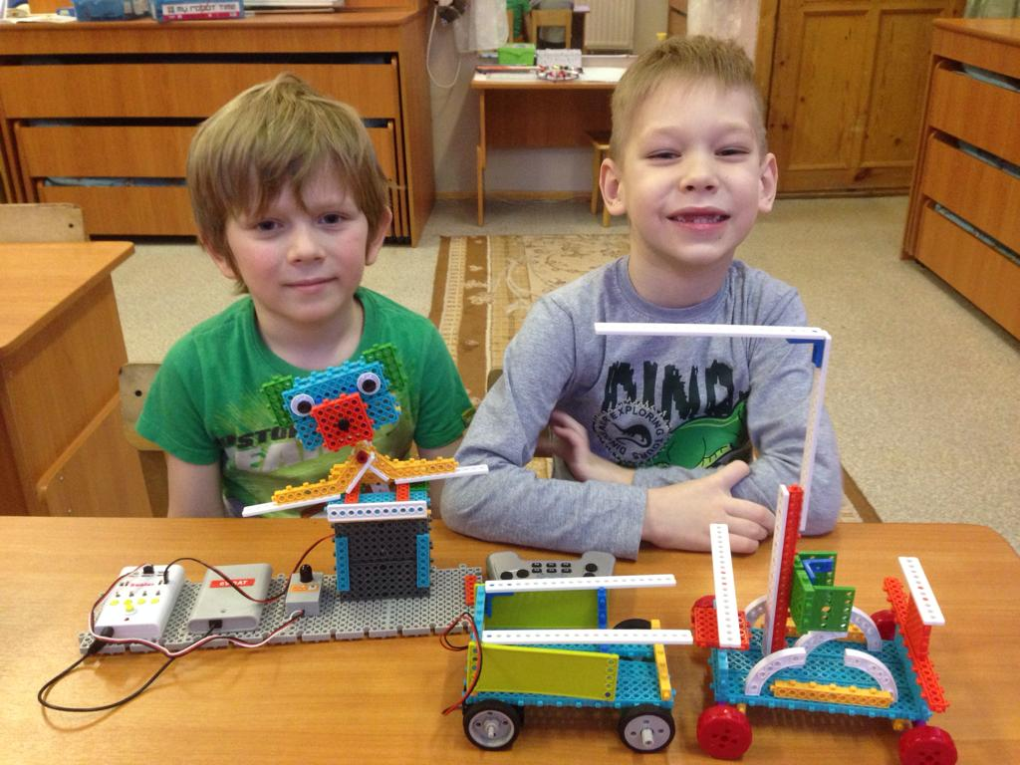
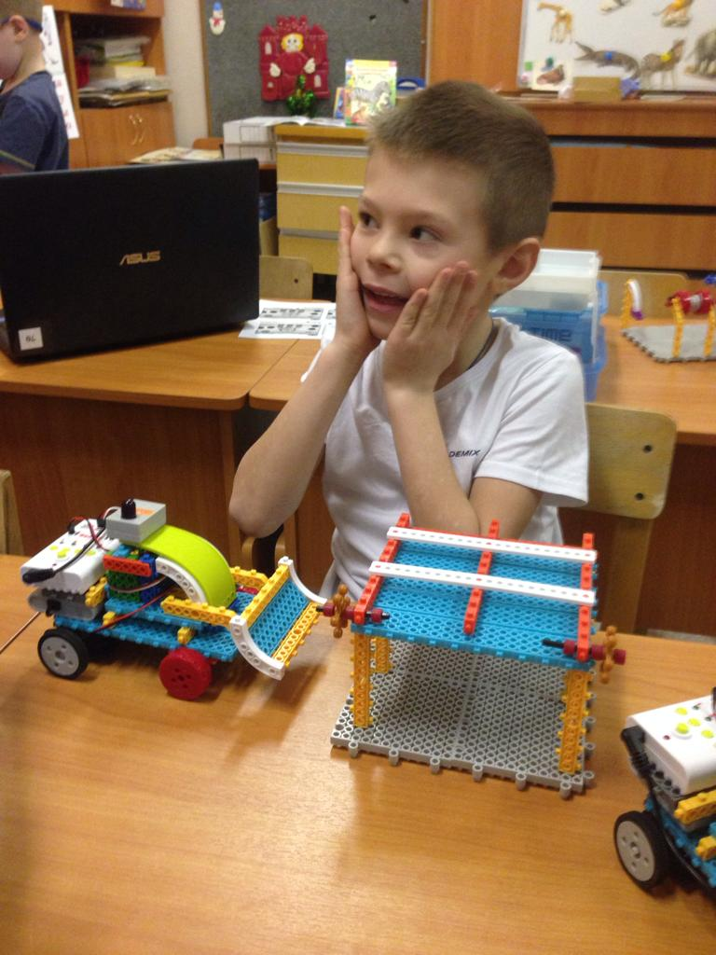
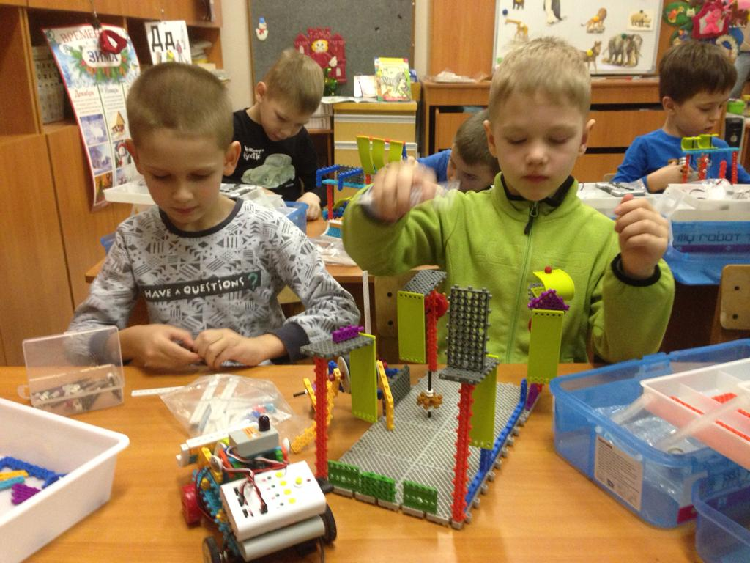

Slide 26
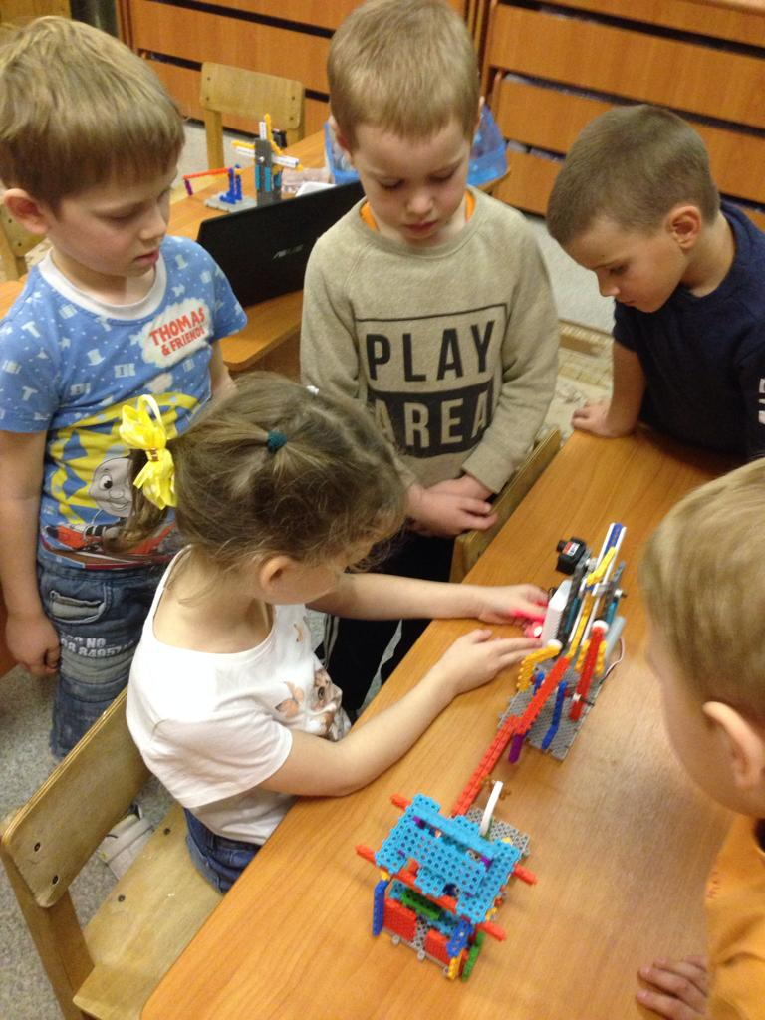
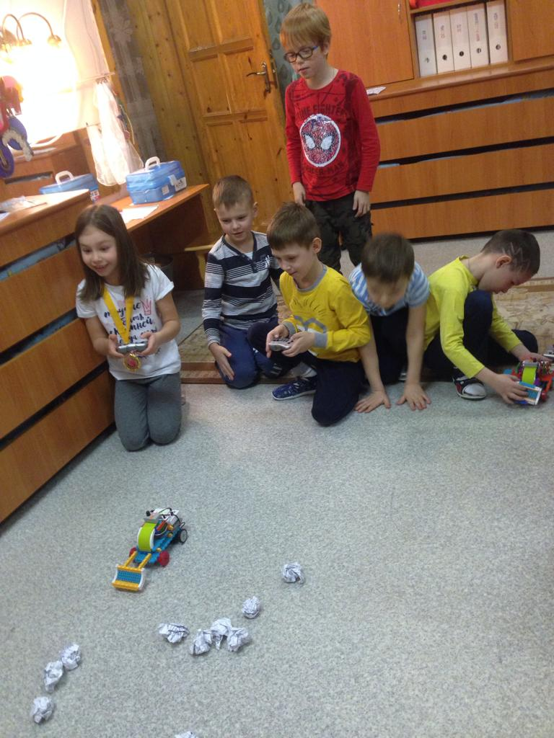

Slide 27
Презентации
Power Point
MIMIO –
проекты
Методические рекомендации к использованию ИКТ
Медиатека
Аудиотека
Фильмотека
Компьютерные игры
Флэш - игры
Клипы

Slide 28


Калейдоскоп компьютерных игр

Slide 29

«Интерактивное приложение
к методическому
комплексу педагогической
диагностики»

Slide 30




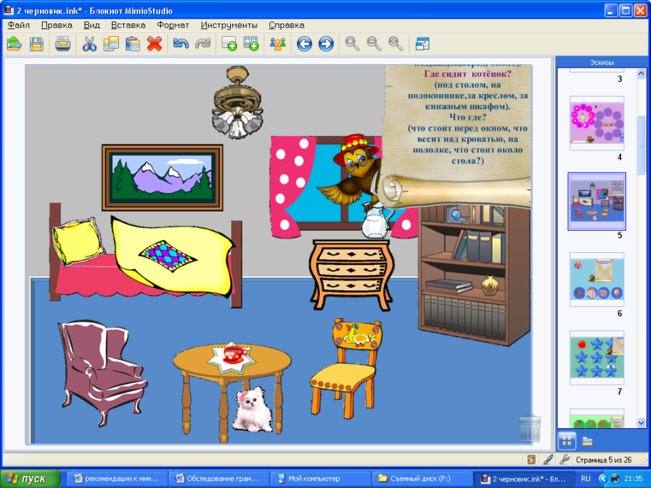
«Интерактивное приложение
к речевой карте»
КАРТА
обследования детей
(от 4 до 7 лет)

Slide 31



Slide 32
Семинары, мастер-классы, курсы повышения квалификации
Районный, городской, Всероссийский уровень
Участие в Международных конференциях «Информационные технологии для Новой школы»
Участие педагогов в конкурсах педагогических достижений,
Фестивале ИКТ
Информация о результатах ЭП на сайте ДОУ
Востребованность
Статьи, публикации
Районная
«Пилотная площадка» по введению ФГОС ДО
Лауреаты Фестиваля «Стратегия будущего»
Ресурсный центр ЧОУ ДПО
«Образовательные технологии»
Обмен опытом с коллегами по России
Размещение авторских разработок в сети Интернет

Slide 33
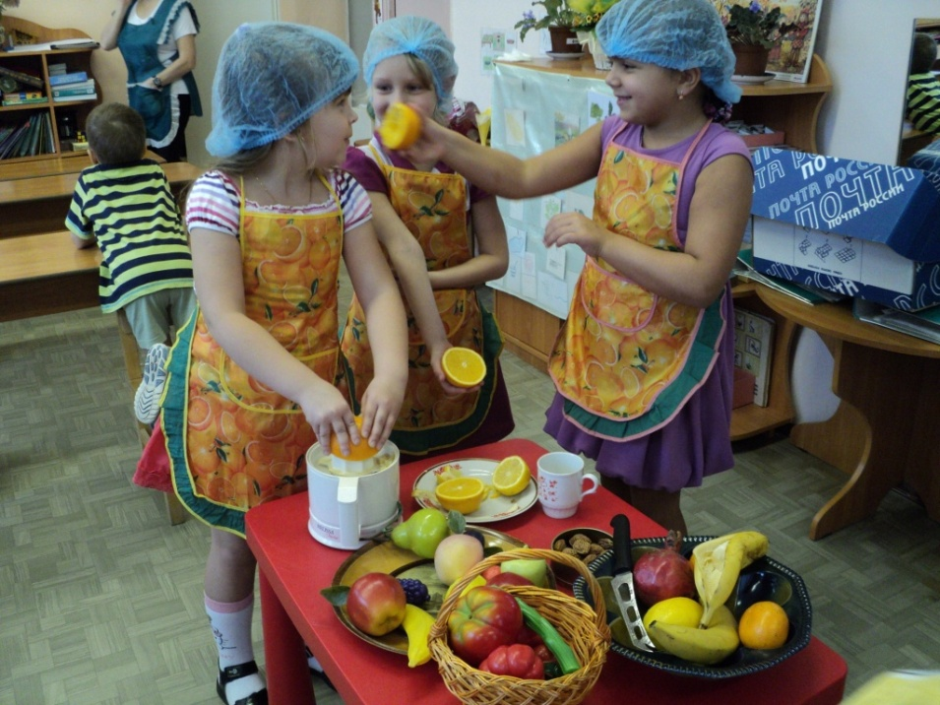
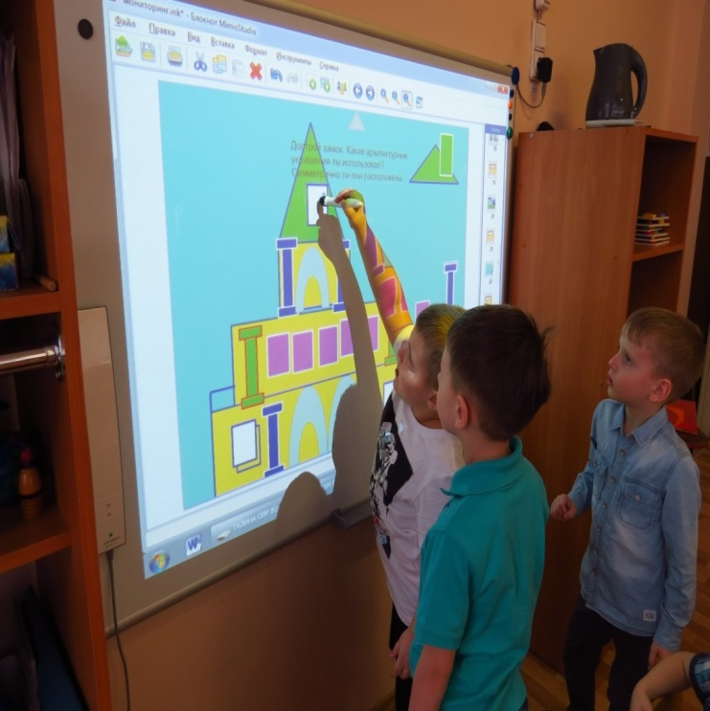


Позитивная социализация, индивидуализация

Slide 34
Спасибо за внимание!
51klspb.caduk.ru
mimio edu.ru
conf.rcokoit.ru
intoks-pro.ru

